Slide 1
Инновационное интегрирование комплексов сервисов 1С на технологическую платформу по обработке данных в кредитных организациях
ФЕДЕРАЛЬНОЕ ГОСУДАРСТВЕННОЕ БЮДЖЕТНОЕ ОБРАЗОВАТЕЛЬНОЕ УЧРЕЖДЕНИЕ
ВЫСШЕГО ОБРАЗОВАНИЯ
“ВОРОНЕЖСКИЙ ГОСУДАРСТВЕННЫЙ УНИВЕРСИТЕТ”
Факультет компьютерных наук
Выполнил: Лямкин Егор Сергеевич, 4 курс, 5 группа.
Научный руководитель: Бебнева Светлана Владимировна, старший преподаватель.
2025

Slide 2
Цели работы
Разработка интеграционного решения упрощающего процесс взаимодействия сотрудников банка с клиентами

Slide 3
Актуальность темы
Сложность получения кредита на определённых условиях
Упрощение взаимодействия сотрудников банков с клиентами

Slide 4
Теоретические задачи
Анализ подходов к интеграции с банковскими системами обработки данных
Исследование рынка с целью выяснения актуальности разрабатываемого интеграционного решения
Изучение нормативно-правовых актов

Slide 5
Практические задачи
Разработка архитектуры интеграционного решения
Создание функционала для адаптации решения под платформы банков
Разработка функционального прототипа

Slide 6
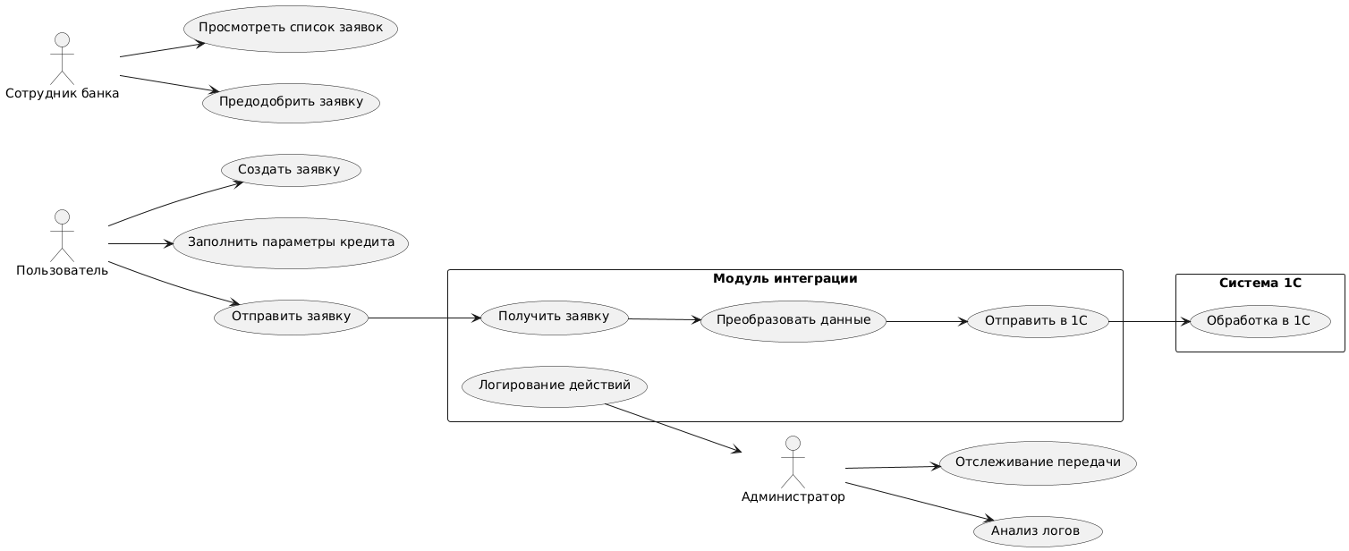
UseCase диаграмма

Slide 7
Выполненные этапы работы
Анализ ИТ-процессов российских банков
Сбор информационной базы документов декларирующих принципы работы 1С в банковских системах
Разработка схемы архитектуры интеграции

Slide 8
Планируемые результаты практической реализации
Разработка прототипа системы поддерживающей интеграцию
Оценка эффективности системы
Тестирование

